Slide 1
تحلیل موزه هنرهای معاصر کالیاری اثر زاها حدید

Slide 2
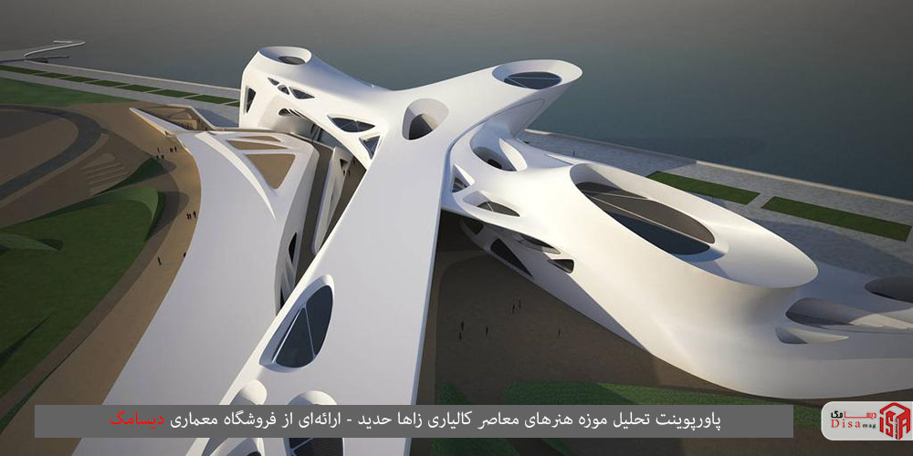

Slide 3
معرفی موزه هنرهای معاصر کالیاری
در راستای ارائه طرحی برای برای موزه هنرهای معاصر کالیاری (Museum of Contemporary Art and Mediterranean Nurágico Cagliari)، رقابتی توسط منطقه ساردینیا با همکاری مجله دوماس و دانشگاه پلی تکنیک میلان، به منظور انتخاب بهترین پروژه برگزار گردید و طی آن، گروهی که توسط معمار معروف بریتانیایی- عراقی، زاها حدید، رهبری می‌شد، توانست برنده این رقابت شود. این در حالی است که ۱۰ شرکت برجسته دیگر نیز در این رقابت شرکت نموده بودند که من جمله مهمترین آن‎ها می‌توان از شرکت‌هایی به سرپرستی ماکسیمیلیانو فاکساس، هرتسوگ و دمویرون و ژان نول نام برد

Slide 4
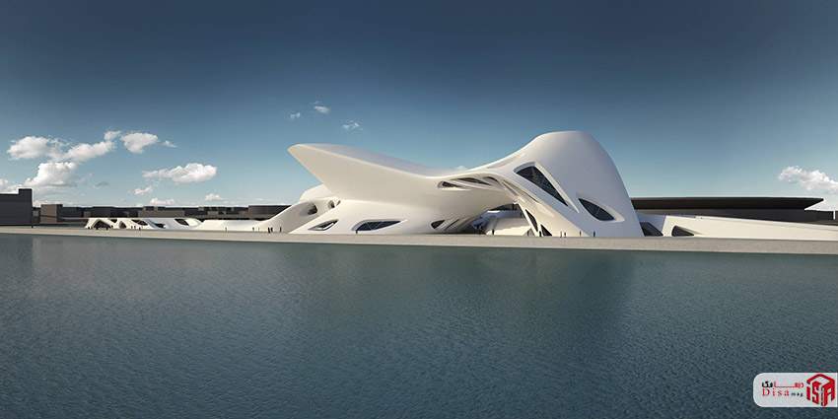

Slide 5
معرفی موزه هنرهای معاصر کالیاری
هیئت ژوری تذکراتی را به رقبا جهت شرکت در این رقابت، گوشزد نموده بود. سایر تیم‌های شرکت کننده در این رقابت عبارت بودند از تیم ایتالیایی ارکیا که طرح مورد نظر آن‌ها ساخت سازه‌ای مکعبی شکل و بزرگ با نمای کلی از تلاقی دریا و آسمان بود. تیم بعدی، تیم هرتسوگ و دمویرون بود که طرح ساخت موزه‌ای را که به صورت عمودی توسعه یابد، به منظور ایجاد جنگلی شهری پیشنهاد نموده بودند و در نهایت تیم لاگنس نیز در این رقابت شرکت نمود. این تیم توسط معماری رهبری می‌شد که طرح قدرتمند و منحصر به فردی را با تنظیمات موسیقی‌وار و وضوح فوق‌العاده ارائه نموده بود

Slide 6
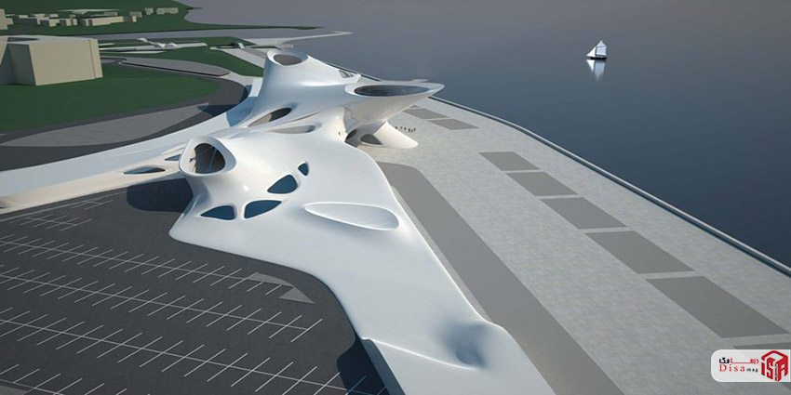

Slide 7
معرفی موزه هنرهای معاصر کالیاری
طرح برنده نشان دهنده نقطه عطف جدیدی برای کالیاری بود؛ چراکه فرصتی را برای آزمودن تجربیات جدید و مکانی را برای توسعه پیوند میان هویت گذشته و آینده این منطقه به وجود می‌آورد. این موزه جدید، تعداد زیادی از آثار هنری به جای مانده از تمدن نوراجیک را به منظور مقایسه انتقادی و تفسیری آن با هنرهای معاصر، در کنار آثار متعدد معاصر قرار داده است که در عین حال ارزش جنبه‌های مهم تاریخی و هویتی ساردینیا که به میراث خود یعنی هنر نوراجیک گره خورده است را برجسته و پررنگ می‌سازد. بر اساس برنامه، ساخت موزه هنرهای معاصر کالیاری، باید در سه مرحله انجام می‌شد که در مجموع زمینی به مساحت ۱۲۰۰۰ متر مربع را پوشش می‌داد

Slide 8
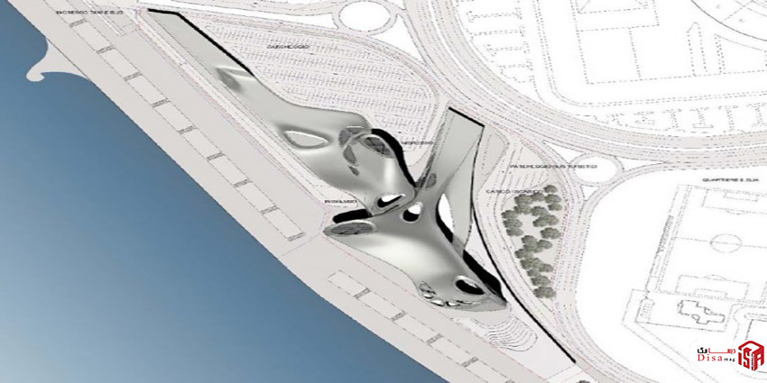

Slide 9
کانسپت موزه هنرهای معاصر کالیاری
ایده پروژه موزه هنرهای معاصر کالیاری که در ساحل سنت الیا در کالیاری و در نزدیکی بندرگاه این شهر واقع گردیده است، ایجاد نقطه عطفی برای تبادل فرهنگی بود که با پنج هدف تبیین شده در مسابقه که به شرح زیر هستند، سازگاری داشت:
همبستگی درونی جنبش‌های موجود در درون فضای عمومی
جایگزینی متناوب فضاهای باز و بسته
برجسته نمودن ابعاد عمومی ساختمان
همترازی ظاهری با محور دریا
تقابل با سایت سازه

Slide 10
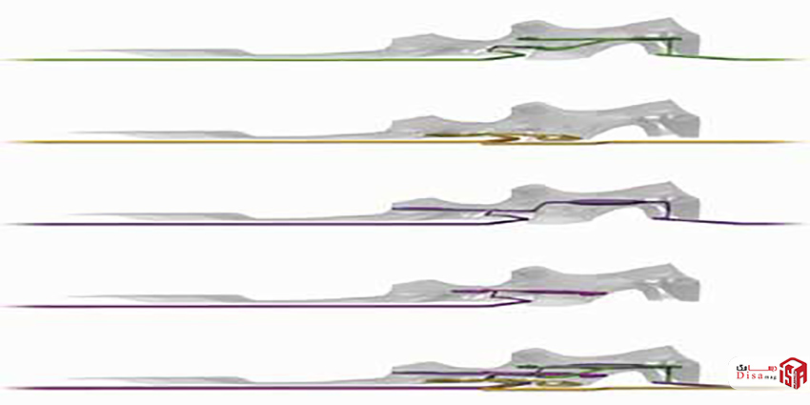

Slide 11
کانسپت موزه هنرهای معاصر کالیاری
به عنوان یک استعاره می‌توان تصویر طرح موزه هنرهای معاصر کالیاری را بسان صخره‌هایی مرجانی دانست که با شکلی پویا و طبیعی، بدان “دودکش‌های” بزرگی را بخشیده که رو به آسمان باز می‌شوند و وجود دوجین حفره بر روی آن به لحاظ بصری محیط خارجی را به محیط درونی مرتبط می‌سازد. بنابراین حجم ساختمان به یک ساختار اسفنجی می‌ماند که در آن می‌توان تعامل ثابتی را بین فعالیت‌های داخلی با جهان خارج تصور نمود

Slide 12
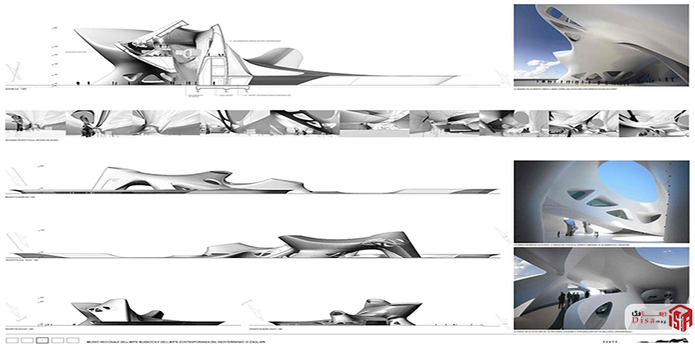

Slide 13
کانسپت موزه هنرهای معاصر کالیاری
شکل بیرونی پویا در داخل سازه نیز توسط یک الگوی دوار و سالن‌هایی که اشکال مارپیچی با فرم های گوناگون را ایجاد می‌کنند منعکس میشود. این اشکال مارپیچ بهسان غارهای بزرگ ساحلی هستند که از دل دریا بیرون آمده و توسط آن فرسایش یافته‌اند. در محیط خارجی نیز، این ساختمان به واسطه ساختمان تجاری درست موازی با تفرجگاه ساحلی قرار می‌گیرد که از مغازه‌ها، کافه‌ها، رستوران‌ها و نمایشگاه‌ها تشکیل شده است. در بین پوسته بیرونی و داخلی نرم که اشکال مختلف در ان تعریف شده‌اند، امکانات پنهان موزه جای گرفته‌اند

Slide 14
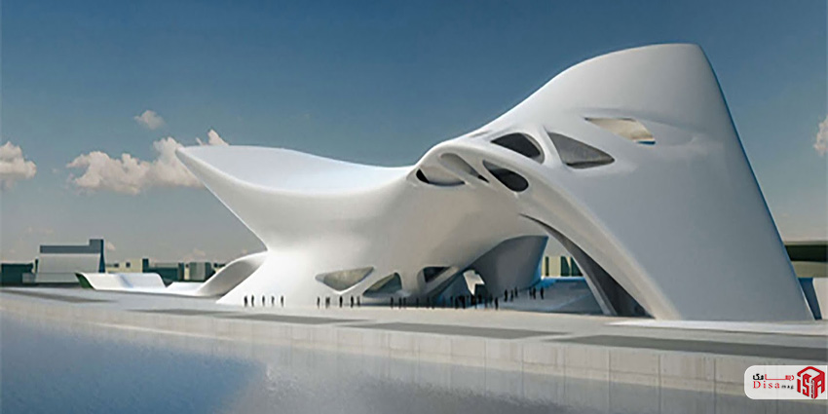

Slide 15
مراحل ساخت و ساز
روند پیشرفت موزه هنرهای معاصر کالیاری در فازهای مختلف به خوبی توسط پروژه تعریف شده بود، اما اجرای آن به شرایط اقتصادی و فرهنگی حاکم بر طرح بستگی داشت. در حالی که مرحله اول برای ایجاد تصویر نهایی ساختمان بسیار عالی پیش رفت و ۵۰٪ از پروژه را پوشش داد، لکن تکمیل هر مرحله، چشم انداز کلی پروژه را تغییر می‌داد

Slide 16
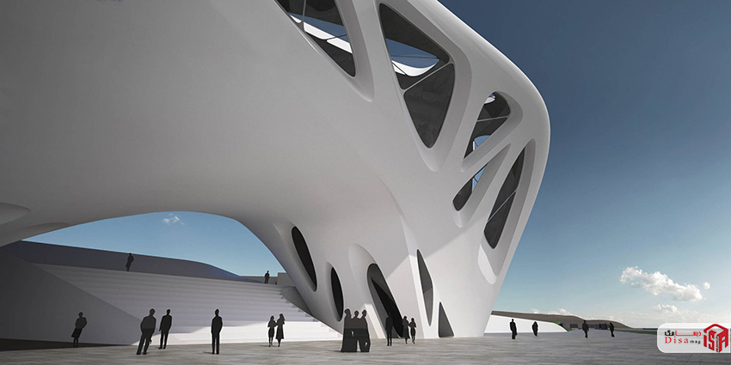

Slide 17
مراحل ساخت و ساز
در مرحله اول، سالن اصلی و فضاهای مورد نیاز برای تجهیزات فنی و ارتباطی، بخش بزرگی از مرکز کنفرانس و دفاتر مربوط به مدیریت و بازاریابی موزه و دپارتمان مربوط به کتابخانه و تحقیقات و طراحی ساخته شد. در اصل، فضای نمایشگاه کوچک است، اما بخشهای اداری و ارتباطی، فضای خوبی را در این طبقه به وجود آوردهاند که نقش تعیین کننده ای را در ترویج و انتشار انواع مختلف آثار هنری ایفا می‌کند

Slide 18
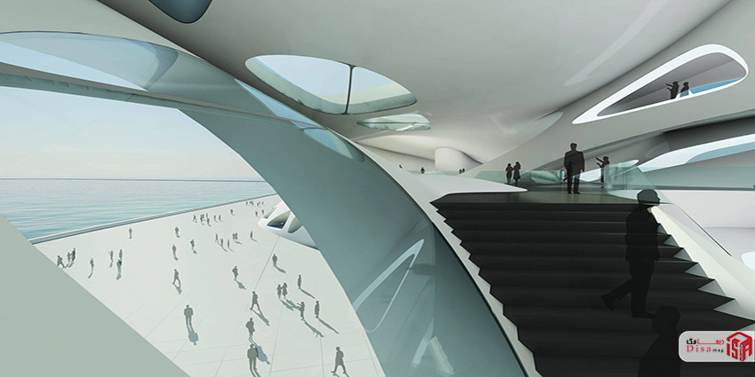

Slide 19
مراحل ساخت و ساز
با تکمیل فضاهای مخصوص به نمایشگاه و اضافه کردن بخشهای دیگری به عنوان مرکز کتابخانه و کنفرانس، این فاز، ورودی جلویی جدیدی را به حیاط مجتمع اضافه نمود. برای گسترش فاز دوم به شهر کالیاری، در این مرحله، ساختمانی ساخته شد که در آن، کارهای مربوط به آزمایشگاه‌های تحقیقاتی انجام می‌گردید. این سازه توسط پوششی با منظره رو به دریا به بقیه موزه مرتبط می‌گردد و به مکانی برای اجرای عملیاتی تبدیل شده که سرمنشا آن‌ها از درون ساختمان موزه، نشات می‌گیرد

Slide 20
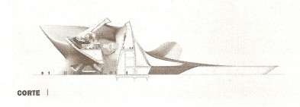

Slide 21
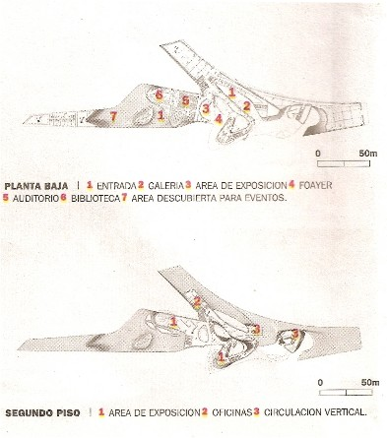

Slide 22
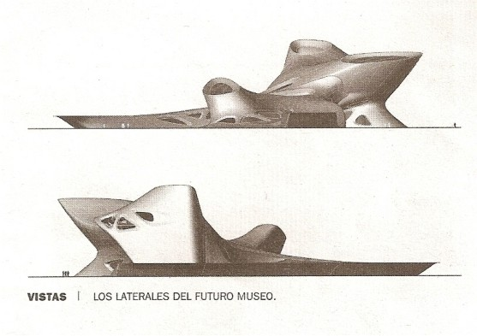

Slide 23
